Slide 1
第3章 蜂窝的概念： 系统设计基础
蜂窝系统的几何学
同频干扰和系统容量
信道分配与切换
进一步提高蜂窝系统容量

Slide 2
第3章 蜂窝的概念：系统设计基础
I
蜂窝系统的几何学
Notes:
2

Slide 3
回顾：蜂窝系统
从网络规模看，蜂窝网是一种广域网络。
蜂窝网的最小组成单位：小区（cell）。
小区的覆盖由基站（BS）完成，即由基站保证位于小区边界上的移动台（MS）可以满足基本的信号干扰比（SIR）门限。
核心思想是频率复用！
大区制系统是噪声受限（noise-limited)系统，而蜂窝系统是干扰受限（interference-limited）系统。
Notes:
3

Slide 4
噪声和干扰
噪声：泛指那些具有（类白噪声的）相当宽的频谱范围，会对接收系统的带来负面影响的因素。包括内部噪声、自然噪声、人为噪声等。
干扰：指由系统本身产生的，具有一定的系统带宽，特定接收系统无法滤除的那些（非有用信号的）不良因素。如，蜂窝系统中，由于频率复用所造成的同频干扰。蜂窝系统中的主要干扰类型有同频干扰、邻频干扰、互调干扰、多址干扰。

Slide 5
噪声受限系统和干扰受限系统
噪声受限：系统性能仅由信号和噪声的强度决定。当移动台逐渐远离基站时，其接收功率会逐渐减小，并且在达到某个特定距离时，信噪比就会达不到维持可靠通信所需的门限值。因此系统的覆盖范围是受噪声限制的(noise limited)，我们称之为噪声受限系统。如，大区制系统。
干扰受限：干扰强大到完全决定了系统的性能，以至于噪声可以被忽略。此时系统的覆盖范围是受干扰限制的(interference limited)，我们称之为干扰受限系统。如，小区制系统（即蜂窝系统）。

Slide 6
回顾：频率复用
实际上，频率复用的思想由来已久——例如：西安的FM广播电台和北京的FM广播电台完全可以采用相同的发射载频，而不会造成相互的干扰，因为发射机之间的距离相当地远。
就蜂窝系统而言，频率复用的距离要小得多，因为这种系统的目标是用户容量尽可能地大。距离可以小到什么程度由多方面因素决定。主要包括：接收机对同频干扰的容忍程度、系统所采用的多址方式等。这一章，主要以FDMA系统来介绍蜂窝原理。
Notes:
6

Slide 7
［重要数量值——AMPS系统的SIR门限］
对于AMPS系统，接收机可以允许的有用信号和同频干扰信号的功率比一般要大于18dB（意味着满意的话音质量！）。
即，有用信号功率≥63×同频干扰功率。
因此，这就为AMPS系统（FDMA的蜂窝系统）的设计做出了基本的限定。
注：GSM系统由于采用纠错码等技术，SIR门限
可降低到9dB，这意味着容忍干扰的能力有所提高。
Notes:
7

Slide 8
一般在系统规划与设计时采用正六边形作为小区的形状。为什么？
区群（簇，cluster）的概念。
区群大小（cluster size）公式。
同频小区的确定。
区群的形状。
Notes:
8

Slide 9
采用正六边形小区形状的原因：
1）蜂窝系统是为了实现对一个大的地理区域（即系统的服务区域）的覆盖而设计的，一般
为面状区域。通过为数众多的小区来实现系
统服务区域的覆盖。几何上可以证明，要实
现面状区域的既无缝隙又无重叠的覆盖，可
能的正多边形小区形状只有三种：正方形、
正三角形和正六边形。
Notes:
9

Slide 10
2）半径一定的情况下，正六边形面积最
大，这样系统服务区域一定时，所需的
小区数目最少，即所需基站最少。
3）早期的蜂窝系统，基站通常位于小区中
心，并采用全向天线，这样在无阻挡的
平面地形上，基站的有效覆盖区域基本
上呈圆形，在半径一定的情况下正六边
形最接近于圆形。
Notes:
10

Slide 11
练习：计算半径均为R的以下各图形面积。
圆
R
πR²=3.14R²
正方形
正六边形
正三角形
R
R
R
2R²
2.598R²
1.299R²
Notes:
11

Slide 12
区群（cluster，也译作簇）：对于蜂窝系统，系统所提供的全部频率资源将在若干个相互邻接的小区上予以分配，分配的基本原则是每个小区将获得彼此不同的一部分频率资源，一般可以考虑平均分配。我们将上述这些相邻接的一组小区称作一个区群。换句话说，在一个区群内部是不进行频率复用的！
将蜂窝系统的组成由小区（系统的最小组成单位）放大到区群，即整个系统服务区域的覆盖也可以看作由一个个区群覆盖完成，在区群之间进行频率复用。
Notes:
12

Slide 13
什么是“相互邻接”？区群中任意正六边形小区都至少与区群中另外两个小区存在公共边。
[构成区群的情况] [不构成区群的情况]
Notes:
13

Slide 14
区群大小：一个区群中包含的小区数称作区群
大小。几何上可以证明，要满足以下两个条件：
1）各个区群实现整个面状服务区域的无缝无重
叠覆盖；
2）使用相同频率的小区之间的最小距离在整个系统范围内为常数。
区群大小不是可以取任意值的。而应当服从以下
公式，即： N＝i²＋ij+j² ，
其中，N为区群大小， i、j可以取自然数，但不
同时为0。
Notes:
14

Slide 15
 | 0 | 1 | 2 | 3 | 4
1 | l | 3 | 7 | 13 | 21
2 | 4 | 7 | 12 | 19 | 28
3 | 9 | 13 | 19 | 27 | 37
4 | 16 | 21 | 28 | 37 | 48
N
i
j
上表是根据区群大小（N）公式计算出的i、j取不同数值情况下可能的区群大小值，即区群大小可以取1、3、4、7、9、12、13、16、19、……。而不可能取2、5、6、8、10、11、14、15、17、18、……。
Notes:
15

Slide 16
区群的形状：区群大小一定时，区群的形状是确定的。
N＝3时
N＝7时
N＝4时
Notes:
16

Slide 17
区群上的频率分配：
正如前面所指出的，区群并不仅仅是一个地理区域的概念，而且是整个系统频率资源的一个分配单位——一般，系统可使用的全部频率资源在区群范围内进行平均分配。
（a）采用N＝1的区群进行频率复用，称之为完全频率复用。CDMA。
（b）采用N＝3的区群进行频率复用，系统全部频率资源平分为A、B、C三组，分别分配到区群内3个小区上使用。
Notes:
17

Slide 18
同频小区：在蜂窝系统设计和规划时位于不同区群内，采用相同的频道组的小区称作同频小区。要想对由于采用相同频率工作而引起的相互干扰进行有效的控制，同频小区的分布应当存在规律性。具体地，就是要求在整个系统范围内，同频小区之间的最小距离为常数。这个最小距离，一般称之为同频复用距离，记作D。
Notes:
18

Slide 19
同频小区的确定：
1）沿某正六边形小区一
条边的垂线方向行进i
个小区；
2）逆时针旋转60°后
再向前行进j个小区。
所到达的小区可以与原
始小区使用相同的频道
组。
[i=3，j=2的情形]
Notes:
19

Slide 20
［重要距离——相邻小区的中心距］
“向前行进一个小区”指的是从本小区中
心出发沿某边垂线方向前进，直至到达相邻小
区的中心。若小区半径为R，则行进距离d
（相邻小区的中心距）为：
d
R
Notes:
20

Slide 21
同频复用距离（D）：
j∙d
D
i∙d
Notes:
21

Slide 22
同频小区的分布：
N＝3的情形如右图所示。
［结论］：同频小区分层
排布。无论区群大小，
第1层共6个，第2层共12
个，…，第n层共6n个。
各层同频小区分布在以
原始小区中心为中心的
同心圆上，同心圆半径
顺次为D、2D、…、nD。
“第1层同频小区共有6个”
Notes:
22

Slide 23
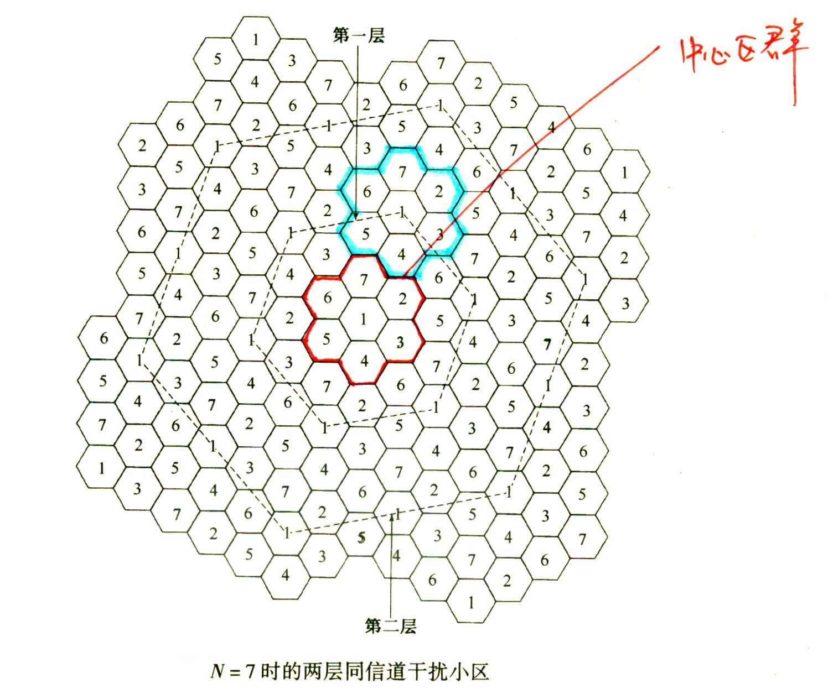

Slide 24
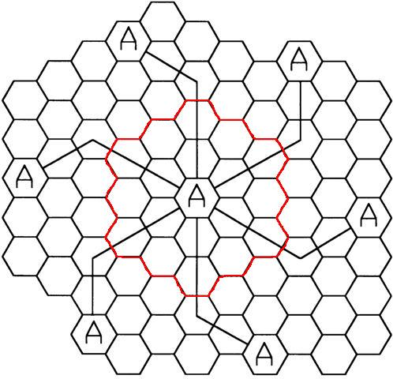
教材pp40 图3.2
N＝19（i＝3，
j ＝2）时的同频小区分布情形。
其中，红色边框
是区群边界。
Notes:
24

Slide 25
“蜂窝系统的几何学”内容小结：
区群概念
区群大小公式
同频小区的确定
同频复用距离公式
同频小区的分层排布
Notes:
25

Slide 26
蜂窝网络规划的步骤
1）确定小区半径R
2）确定区群大小N
3）确定同频小区
4）进行信道分配

Slide 27
同频干扰和系统容量（教材第3.5节）
蜂窝系统是自干扰系统
FDMA系统的干扰类型
频率复用因子1/N
同频复用比例（Q）
信干比的计算
Notes:
27

Slide 28
就蜂窝系统而言，最重要的干扰来自于系统本身。即由于频率的复用，系统中存在同频小区，它们相互之间存在着无法滤除的干扰。
FDMA系统的主要干扰类型包括：同频干扰和邻频干扰、互调干扰。后两种相对影响要小一些，我们稍后会介绍邻频干扰。
Notes:
28

Slide 29
同频干扰（与噪声不同！）是不能简单地
通过增加发射功率来克服的！
例如，考虑FDMA/FDD系统的前向（下
行）链路。某BS发射功率的增加是可以适当
提升本小区MS接收信号的SIR值，但同时也
将意味着，它对别的采用相同载频工作的BS
所覆盖小区上的MS会带来更为严重的同频
干扰，会导致其SIR值的下降。
Notes:
29

Slide 30
频率复用因子： 定义为区群大小（N）
的倒数，即1/N。
显然，这个因子的取值小于等 于1。它
表示区群中的每个小区可分配到的系统可用
信道占总可用信道数的比例。
相同小区半径情况下，这个比例越大，
意味着频率复用程度越高，因为此时单位面
积上的可用信道数更多了。

Slide 31
同频复用比例（Q）：
即，区群越大（N越大），同频复用比例（Q）越大；区群越小（N越小），同频复用比例（Q）越小。半径R一定时，N越大（/Q越大）意味着同频小区分布越稀疏；反之，则越密集。
Notes:
31

Slide 32
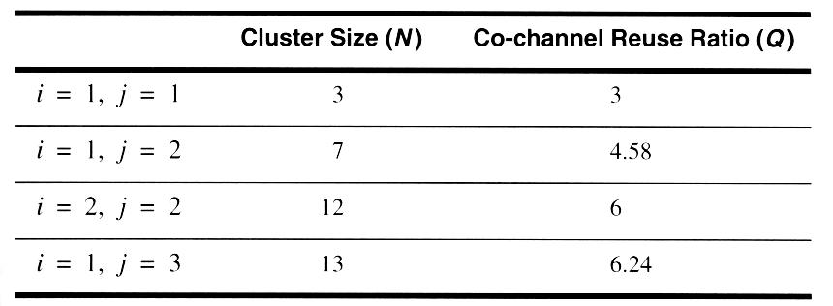
教材pp46表3.1
Cluster size：区群大小
Co_channel Reuse Ratio：同信道（/同频）复用比例
Notes:
32

Slide 33
例：某FDMA／FDD蜂窝系统，共有21对双工频道，考虑所有信道在区群内均匀分配，小区半径R一定的情况下，以下两种区群配置，D分别为多少？Q呢？哪个具有更大的容量？（假设全部信道均被用于用户通话，且两种情况均可以保证用户正常通信——同频干扰的影响是可以忍受的）。 1）N＝3；2）N＝7。
Notes:
33

Slide 34
［解］
1）N＝3，D＝3R，Q＝3；每个小区分配7对信道（频道）。
2）N＝7，D＝4.58R，Q＝4.58；每个小区分配3对信道（频道）。
R一定时，小区覆盖面积一定。由于系统服务区
域是给定的，覆盖整个服务区域所需的总小区数
就是一定的，则N＝3时可用信道更多，系统容量
更大。
Notes:
34

Slide 35
总结：
从提高容量的角度出发，我们希望N越小
（Q也越小，即同频小区的分布越密集）越
好；从减小干扰的角度出发，我们希望N
越大（Q也越大，即同频小区分布越稀疏）
越好。
所以，蜂窝系统要在控制干扰水平的前提
下，尽可能地采用小的区群（N值要小）。
Notes:
35

Slide 36
信干比计算
1）信干比（Signal-to-Interference Ratio）指的是在
蜂窝系统特定接收机处有用信号（平均）功率 和同
频干扰（平均）功率的比值。常简记作， S／I或
SIR。
2）信干比的估算
下面来进行前向链路的最差信干比估算。先来
作一些假定： i. 所有基站均位于小区中心，基站天
线为全向天线 且发射功率相同，设为P_{t}； ii.所有小
区半径都相同，并等于R；iii. 整个系 统服务区域的
地理环境为平坦地面，则路径损 耗因子n=4；iv.
D>>R。
Notes:
36

Slide 37
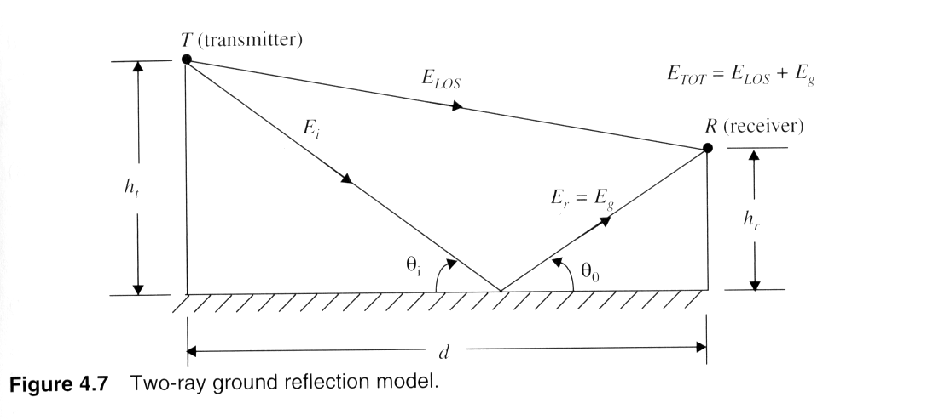
平坦地面且无阻挡时的传播情况

Slide 38
［估算中要用到的重要关系］
发射载频一定时，存在LOS路径、同时
存在地面反射的情况下，假设接收机与发射
机之间的距离为d， 则接收功率P_{r}与发射功
率P_{t}之间的关系如 pp85式（4.52）所示。假
定G_{t}、G_{r}、h_{t}、 h _{r}为常数，则
路径损耗指数
Notes:
38

Slide 39
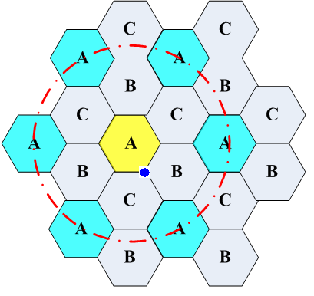
最差信干比：
1.对应于最坏的有用信号接收
情形，如图蓝点所示的MS位
于当前小区（黄颜色）的顶
点上，此时它距位于小区中
心的基站的距离达到了最远，
前向接收信号强度最小。
2. 假定第一层同频小区的各
基站同时在采用相同频率发
射，这意味着干扰数目达到
最多——共6个。
MS
注意：后续分析中将忽略第一层以外的各层同频小区的影响。
Notes:
39

Slide 40
［较粗略的估算］：认为各第一层同频基
站距受干扰移动台的距离都近似地等于同
频复用距离D。 在忽略其他各层同频基站
（因为它们离受干扰移动台足够远）的影
响，我们可以得到最差情况下的信干比为：
Notes:
40

Slide 41
（续前页）
用分贝值（dB）表示的信干比等于：
对于AMPS系统，S/I应大于等于18dB，所
以结合上式，有：
Notes:
41

Slide 42
［初步结论］
就AMPS系统来说，要保证获得用户
可接受的通信质量，区群大小（N）至少
应等于7，即该系统应采用7小区构成的区
群。
Notes:
42

Slide 43
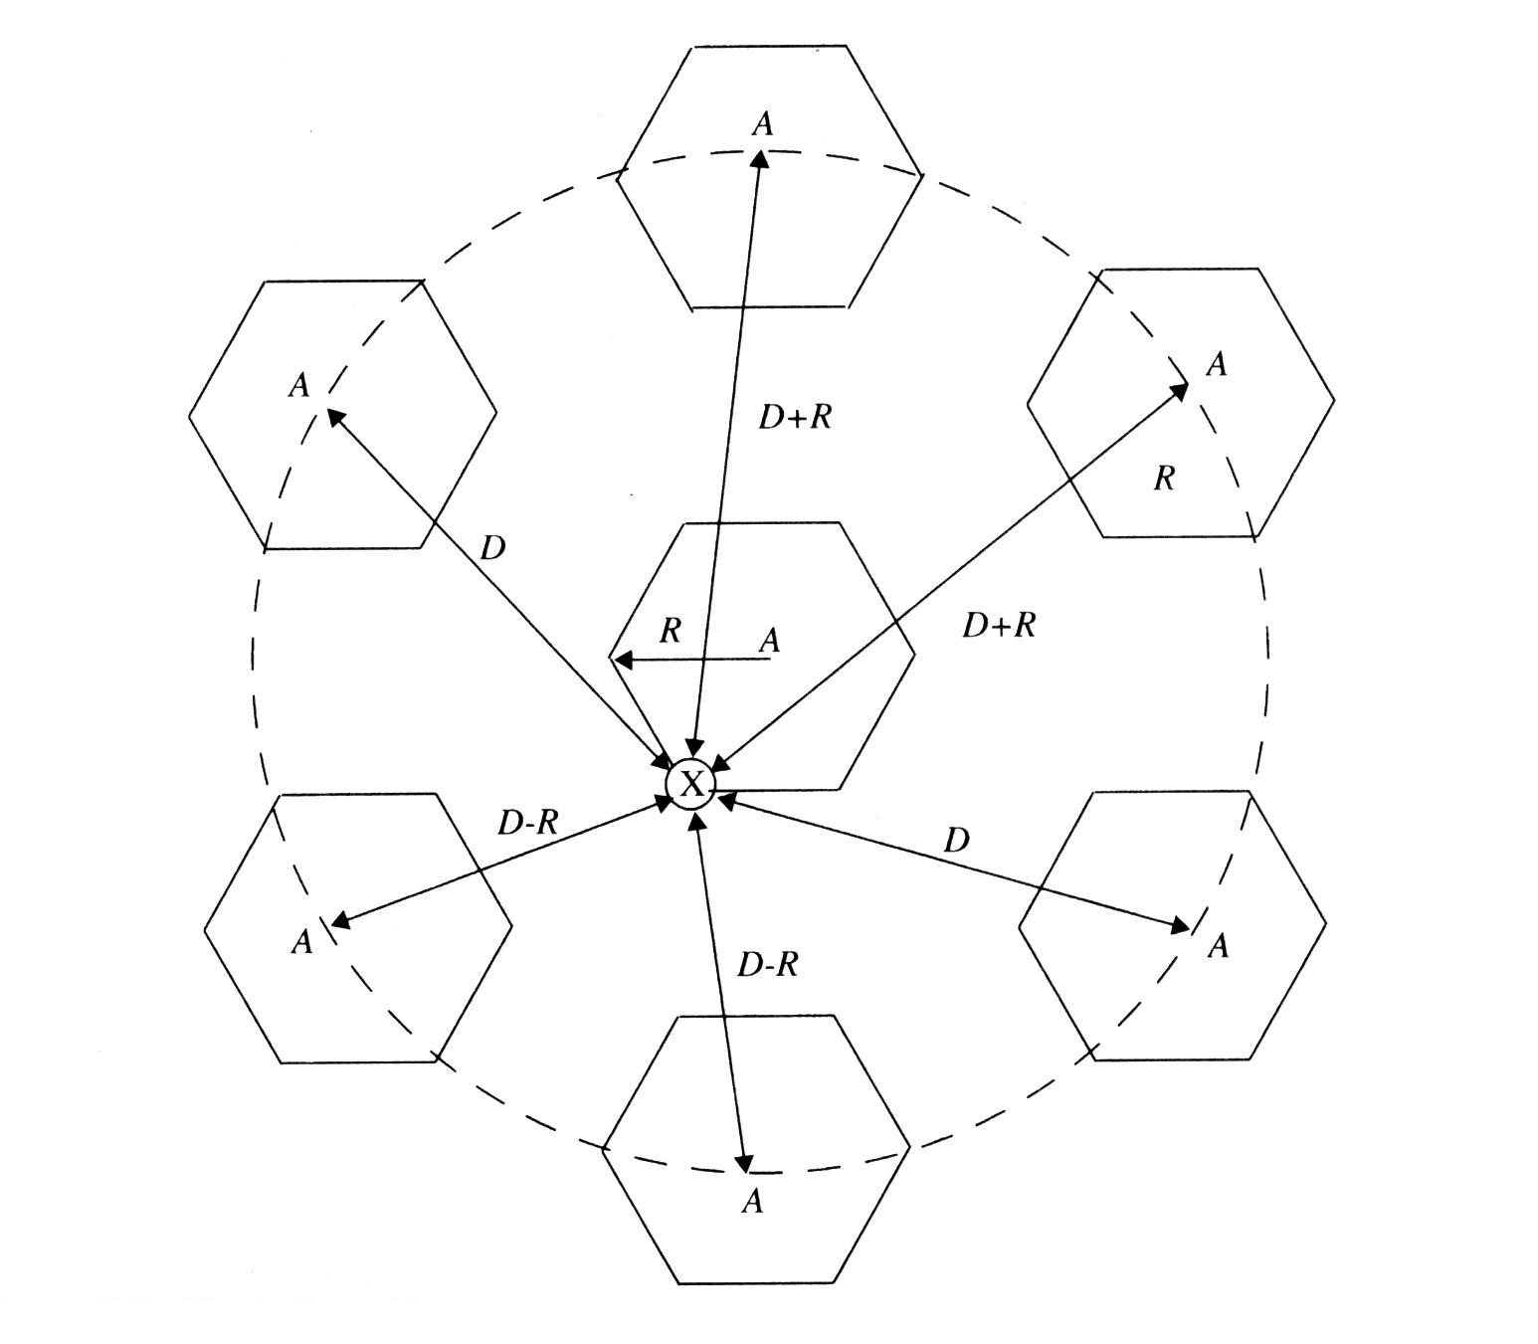

Slide 44
［较精确的估算］：实际上，第一层同频
基站距受干扰移动台的距离是存在差异的。
在满足D>>R条件下，我们可以近似地认为
各有两个基站距受干扰移动台的距离分别为
D+R、D、D－R，从而有：
Notes:
44

Slide 45
（续前页）
即，
N＝7时，Q＝4.58，代入上式，得到：
或
Notes:
45

Slide 46
对于N＝7的情况，我们可以得到如右图所示的几个不同的计算（／估算）结果。
计算的 精确程度 | 最差信干比 （dB）
粗略估算 | 18.66
较精确的 估算 | 17.26
精确的 计算结果 | 17.8
Notes:
46

Slide 47
［结论1］
这些结果表明，就AMPS而言，采用N＝7
的区群配置，在最差的情况下，信干比会低于
系统所要求的18dB。也就是说，实际上存在发
生信干比不满足要求的概率（尽管概率很低）。
那么，一个AMPS系统的运营商就面临这样的选
择——是提高N值来确保总能满足18dB要求呢？
还是保持N＝7不变，确保更大的用户容量？
Notes:
47

Slide 48
［结论2］
蜂窝系统中，衡量干扰水平的重要参量是信
干比，而根据上述计算我们知道，干扰的强弱并
不取决于同频小区之间的绝对距离，而取决于同
频复用比例（即取决于同频复用距离和小区半径
的比值）。
小区的半径实际上是由基站发射机的发射功
率决定的。因此，区群配置不变时，采用更小的
小区（R减小）将可以带来容量的进一步增加。
→“小区分裂”

Slide 49
习题：试分别计算N＝7的情况下，仅考虑第一层同频小区影响的最差信干比和同时考虑第一层和第二层同频小区影响的最差信干比。假定各层同频小区距离中心小区的受干扰移动台的距离均为nD，其中n=1、2等，D为同频复用距离。
Notes:
49

Slide 50
第3章 蜂窝的概念：系统设计基础
III
信道分配与切换
Notes:
50

Slide 51
信道分配策略（第3.3节）
固定信道分配和动态信道分配
切换策略（第3.4节）
切换的定义
切换的依据、过程和启动准则
硬切换与软切换
切换的过程控制类型
“切换优先”——切换信道的分配原则
Notes:
51

Slide 52
信道分配策略
什么是信道分配？
信道分配指的是蜂窝系统如何将可用信
道资源在区群范围内进行分配，以减小干扰
并保证足够的用户容量。蜂窝系统的频率复
用方案是由区群配置（指区群大小和扇区划
分情况）和信道分配共同决定的。
信道分配策略分为两种：
1）固定信道分配
2）动态信道分配
Notes:
52

Slide 53
固定信道分配
系统拥有的信道资源（如载频或频道）
采用某种方式进行划分以后，各信道组被
固定地分配到区群内各个小区上去。一旦
分配完毕，一般情况下，各小区只固定使
用分配到本小区的那组信道。若小区内暂
时没有空闲信道，呼叫将被阻塞（到达用
户的呼叫无法接通或用户发起的呼叫无法
拨出）。
Notes:
53

Slide 54
如何划分信道组？
1）邻频干扰和远近效应
2）旨在减小邻频干扰的信道组划分方案
Notes:
54

Slide 55
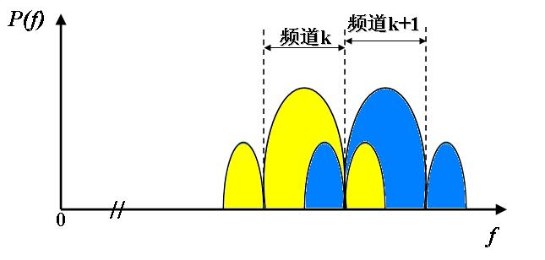
邻频（／邻道）干扰：使用有用接收信号的相邻信道的干扰信号称为邻频干扰。
邻频干扰
邻频干扰
Notes:
55

Slide 56
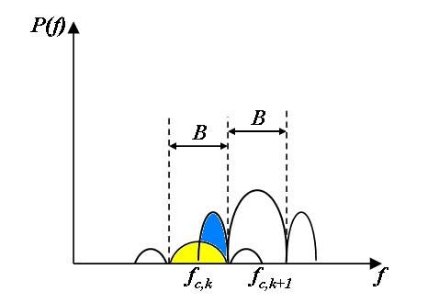
远近效应：假定MS1和MS2在反向链路上工作于邻道。
BS处的接收功率谱
f_{c,k}
f_{c,k+1}
由于MS2到达BS的信号远远强于MS1到达BS的信号，所以使得MS1信号无法正常被接收，这种由于距离的较大差异造成的效应称为远近效应。
Notes:
56

Slide 57
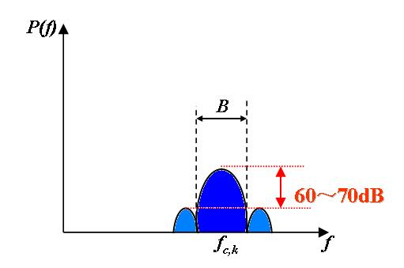
无线移动通信对约束邻频干扰的要求:
发射频谱的主瓣应比旁瓣高60～70dB。
这一点一般通过采用适宜的调制技术和线性化功放来保证。
Notes:
57

Slide 58
旨在减小邻频干扰影响的信道分配方案：
［例］假定系统为FDMA／FDD系统，总共
有21对双工信道（频道），按照载频由低
到高的递增顺序依次编号为1号、2号、…、
20号、21号频道。假定区群大小为N＝7，
试确定避免同一个小区内出现邻道的一种信
道分配方案。
Notes:
58

Slide 59
［解］考虑在区群内平均分
配信道数，则N＝7的区群中
每个小区分到3对信道，由
于小区范围有限，因此小区
内不应出现在邻道工作的设
备，相反却应当使彼此间的
信道间隔尽可能大：以区群
大小N作为同一信道组中各信
道间的频率间隔。这样我们
可以将信道分为7组，即A、
B、C、D、E、F、G组。
信道组 | 信道号
A | 1、8、15
B | 2、9、16
C | 3、10、17
D | 4、11、18
E | 5、12、19
F | 6、13、20
G | 7、14、21
等频距法
Notes:
59

Slide 60
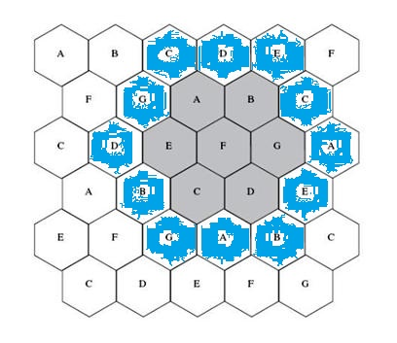
N＝7的信道分配和频率复用：
信道组 | 信道号
A’ | 1、8、15
B’ | 5、12、19
C’ | 7、14、21
D’ | 3、10、17
E’ | 6、13、20
F’ | 4、11、18
G’ | 2、9、16
Notes:
60

Slide 61
不同分配方案的比较
信道组/小区序号 | 代表信道号 | 相邻小区有几个邻道
A | 1 | 1
B | 2 | 2
C | 3 | 2
D | 4 | 2
E | 5 | 2
F | 6 | 2
G | 7 | 2
信道组/小区序号 | 代表信道号 | 相邻小区有几个邻道
A’ | 1 | 1
B’ | 5 | 2
C’ | 7 | 2
D’ | 3 | 2
E’ | 6 | 2
F’ | 4 | 2
G’ | 2 | 2

Slide 62
习题：阅读教材pp50例3.3，试归纳AMPS系统的信道分配方案。为什么控制信道的复用距离要更大一些？
提示：AMPS控制信道采用数字传输，并且由于信令的重要性，控制信道所要求的SIR会更高一些，比如，比语音信道的18dB多10dB，试估算控制信道可以采用的区群大小。
Notes:
62

Slide 63
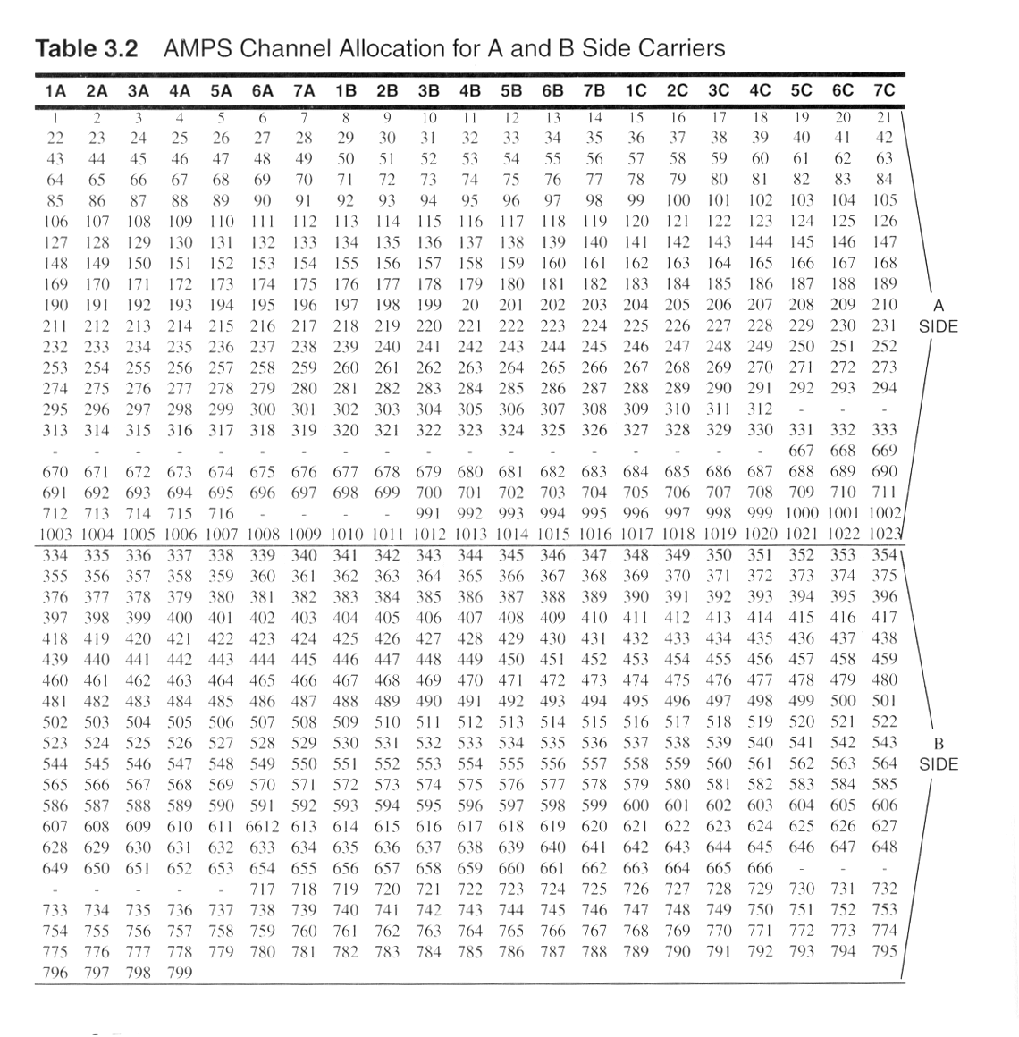
AMPS Duopoly Channels
Duopoly：两家卖主垄断市场
Notes:
63
Fig. 2.5

Slide 64
信道借用
信道借用是固定分配策略的一种变化形式。
当某小区自己的所有信道都已被占用时，允许
该小区从相邻小区中借用信道。由MSC来管理
这样的借用过程，应当保证一个信道的借用不
会中断或干扰出借小区的任何一个正在进行的
通话。 再次强调：MSC既是交换中心，又负
责信道管理，更其重要的是它还进行移动性管
理（如对位置更新、切换等的管理）。
Notes:
64

Slide 65
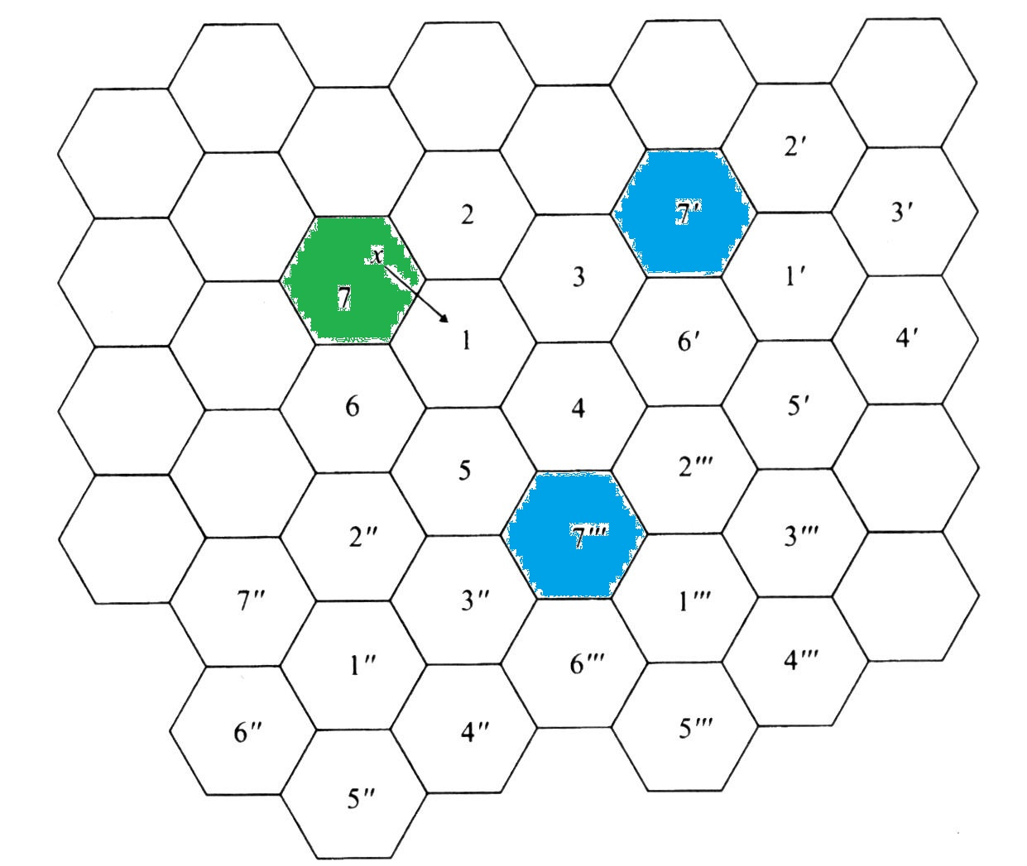
由于频率复用的限制，信道借用会导致信道锁定。

Slide 66
动态信道分配
动态信道分配：信道不是固定地分配给每个小区，而是全部信道形成“信道池”，由MSC统一管理。呼叫发生时由BS向MSC申请信道。 MSC根据某种算法给发出申请的小区分配一个（/对）信道。分配算法需要考虑该小区中以后发生呼叫阻塞的可能性、候选信道使用的频次、信道复用距离等等。

Slide 67
MSC要保证把干扰水平控制在系统可以容忍的程度之内。因此在向某小区分配特定频率时必须保证该小区目前未使用该频率，并且在同频复用距离以内的任何一个小区也没有使用该频率，以避免同频干扰。
动态分配时，MSC要连续地搜集信道占用情况、话务量分布和所有信道的RSSI等实时数据。（RSSI：Radio Signal Strength Indication 无线信号强度指示）

Slide 68
适用性
固定分配较适用于高业务流量的情况；而动态分配更适合于低、中业务流量的情况。因为在高负荷情况下，几乎没有空闲信道来分配给新呼叫。

Slide 69
比较
在业务流量不是很大的情况下，
信道分配策略 比较项 | 固定分配 | 动态分配
阻塞概率 | 高 | 低
中继能力/信道利用率 | 弱/低 | 强/高
MSC的信道管理负荷 | 小 | 大

Slide 70
通过功率控制减小干扰
反向功率控制：在蜂窝系统中，每个用户的发射功率一直在当前服务基站的控制之下。
反向功率控制是为了保证每个用户所发射的功率都是保持反向链路良好质量所需的最小功率。
不仅可以延长用户设备的电池使用时间，而且可以显著减小反向干扰水平。

Slide 71
切换的必要性
1）蜂窝系统是小区制系统，每个小区基站的覆盖范
围有限，当移动台在通话过程中跨越小区边界，原
服务基站将不能再提供足够的信号强度来维持通话。
2）移动台在同一小区内部进入了通信的“阴影区”，
信号强度急剧减弱至无法维持正常通话。
要保持通信的连续性，切换(Handover)是系统
必不可少的重要环节。而用户对一个通信系统的主
观要求一般是：已进行的通话发生掉线是最不能容
忍的。
Notes:
71

Slide 72
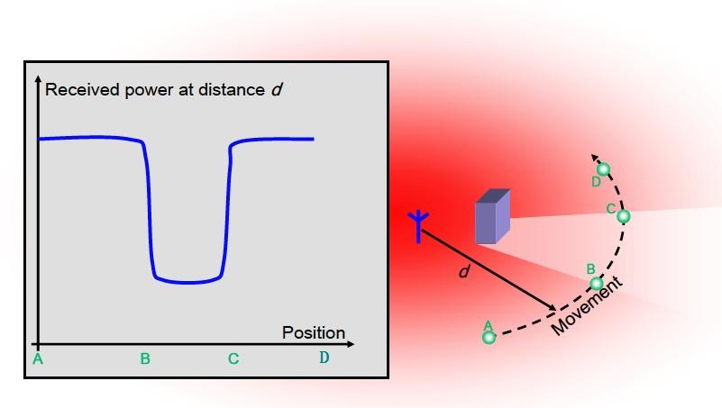
阴影效应示例

Slide 73
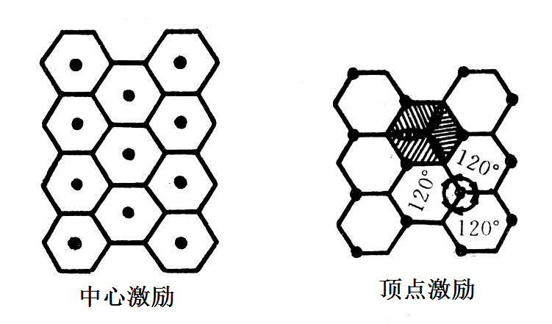
中心激励和顶点激励

Slide 74
切换的定义
切换（越区切换）：当一个移动台在通话的过程中从一个基站的覆盖区域移动进入另一个基站的覆盖区域，MSC自动地将呼叫转移到隶属于新基站的新信道上。这种切换操作不仅要识别一个新基站，而且要求将话音和控制信号调整到新基站的相关信道上去。

Slide 75
［定义的要点］
1.参与角色：MS、相邻
基站BS1和BS2、MSC。
2.条件：MS正在通话且
在其间穿越小区边界。
3.系统要进行的操作：
信道转换。
MSC
Notes:
75

Slide 76
切换的依据
1. 接收信号强度（RSS，Received Signal
Strength），如：干扰受限时，典型的最小
可用值为-95dBm。
；
2. 信干比S/I或载干比C/I（C_Carrier），
如：AMPS系统中， (C/I)_{min}为18dB。
。
Notes:
76

Slide 77
切换过程
1）监控和链路测量（“测量”）
如，1G系统中在基站处设置有专用接收
机，用于监测相邻小区中MS的信号质量
（RSS）。
2）目标小区确定和切换启动（“判决”）
切换门限和最小可用接收电平
3）切换执行（有效的链路转换，“执行”）
Notes:
77

Slide 78
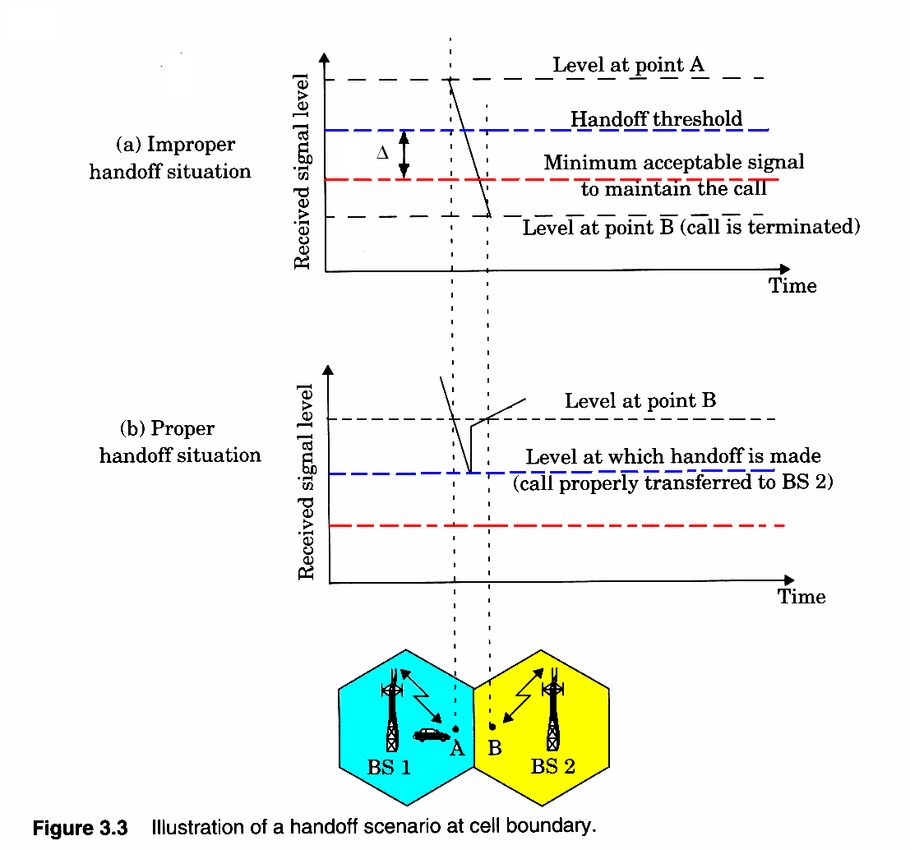
切换应在何时发生（何时启动）？
Notes:
78

Slide 79
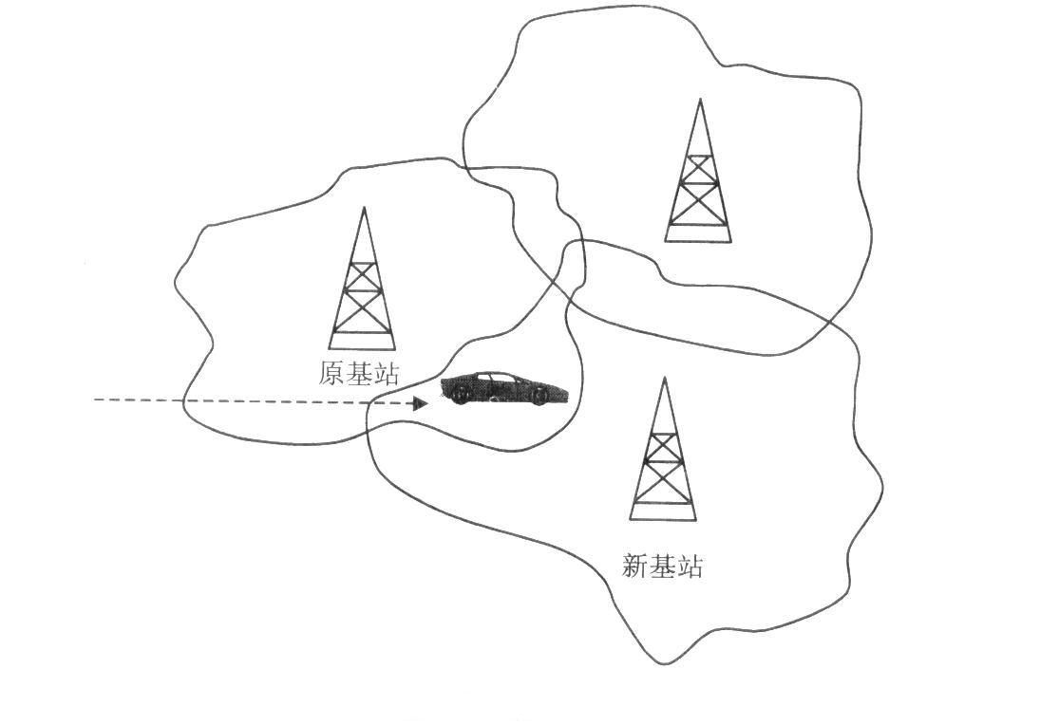
实际的小区覆盖与切换
实际的小区覆盖往往呈不规则形状，并且相邻小区之间有着一定的重叠区域。

Slide 80
传统的切换启动准则
相对信号强度准则
具有门限规定的相对信号强度准则
具有滞后余量的相对信号强度准则
具有滞后余量和门限规定的相对信号强度准则（GSM采用）
Notes:
80

Slide 81
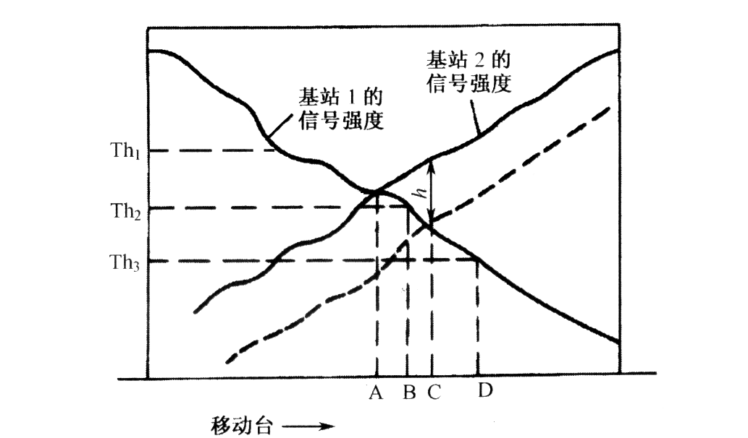
最小可用接收强度
∆
Notes:
81

Slide 82
相对信号强度准则：当接收到的相邻小区信号强度大于当前小区信号强度时启动切换。
1）由于无线移动信道中存在小尺度衰落现象，接收信号电平在很短的移动距离上仍然存在快速的起伏变化，所以采用这一准则时不能因某一瞬间的个别测量结果满足要求就启动切换，而应该在持续观测的基础上比较平均接收信号强度。 2）有可能当前小区的绝对信号强度仍然足以向越区的移动台提供服务。
Notes:
82

Slide 83
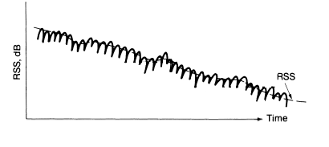
MS移动方向
实际使用的RSS必须是短时平均值。短时：如若干秒
Notes:
83

Slide 84
具有门限规定的相对信号强度准则：设定接收信号强度门限，若移动台接收到了比当前小区信号更强的相邻小区信号，并且当前小区的接收信号强度低于门限（即当前基站的信号足够弱），则启动切换。
Δ＝切换门限－最小可用接收强度 。
Δ过小，门限过于接近最小可用电平，更容易出现来不及切换就已经掉线的情况；而且，即使不发生掉线，也会由于切换发生过迟而造成额外的同频（/同道）干扰。
Δ过大，此准则等效为“相对信号强度准则”。
模拟系统中，Δ的典型值为10dB。
Notes:
84

Slide 85
具有滞后余量的相对信号强度准则：只有相邻小区的平均接收信号强度大于当前小区的平均信号强度，并且超过的数值大于滞后余量时才启动切换。
在有信号强度起伏波动的情况下，采用简单的相对信号强度准则，会出现在新、旧基站之间来回切换的“乒乓效应”，引入“滞后余量”可以有效地防止这一效应的出现。
Notes:
85

Slide 86
硬切换和软切换
硬切换和软切换类型的区分是基于具体实施切换时对新、旧链路的不同处理方式的。
硬切换采用“先断（旧的），后建（新的）”的方式。为1G的FDMA系统和2G的TDMA系统所采用。
软切换采用“先建（新的），综合利用（新、旧链路）、后断（旧的）”的方式。为2G和3G的CDMA系统广泛采用。
Notes:
86

Slide 87
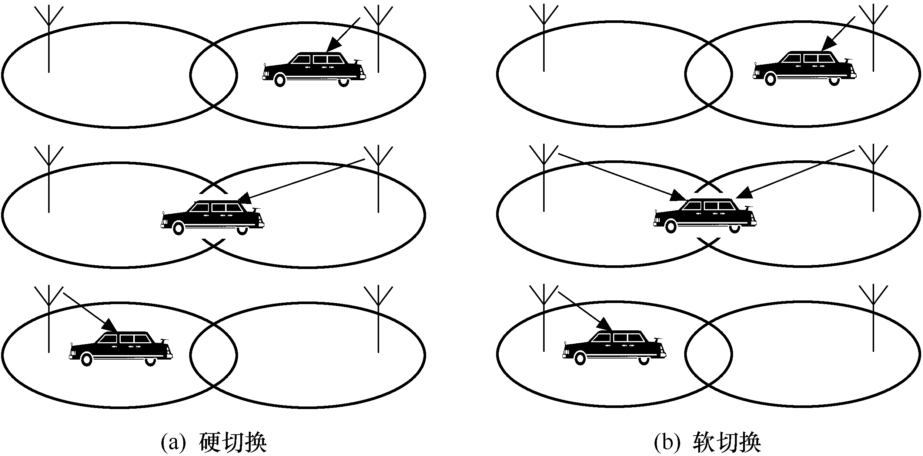
硬切换
软切换

Slide 88
这里指出两点：
1）之所以存在上述差别，是因为CDMA相邻基站可以采用相同载频，所以同时保持新旧链路是可以做到的。像FDMA这样的系统，相邻小区绝不能使用相同载频，而且移动台一般不能够同时工作在两个不同载频上。
2）CDMA系统不但可以同时保持新旧链路，而且可以利用其技术特点，在断开旧链路之前，通过对信号的有效合并来提升接收信号质量，保证不出现掉话现象。 →Rake接收机
Notes:
88

Slide 89
切换的过程控制类型
切换的过程控制类型：类型的区分基于切换过程中MS和网络中与切换有关的实体（BS、MSC）所起到的不同作用。
一般有如下三种类型：
1）NCHO
2）MCHO
3）MAHO（NCHO）
Notes:
89

Slide 90
NCHO（Network Controlled HandOver)网络控制的切换：即信号的测量和切换决策均由网络完成。AMPS采用这种切换控制方式，BS负责测量MS的信号强度（反向链路），MSC搜集相邻各基站测量结果以便通过比较作出切换决策。
Notes:
90

Slide 91
MCHO（Mobile Controlled HandOver）移动台控制的切换：MS持续监测当前BS和几个切换候选BS的信号强度（前向链路），并根据信号情况选择最佳的切换时机和BS。适用于网络侧功能较弱的无绳系统，如欧洲的数字无绳标准DECT（数字增强型无绳电话）。
Notes:
91

Slide 92
MAHO（Mobile Assisted HandOver）移动台辅助的切换：移动台和基站分别监测前向和反向链路的信号（这里，移动台也可以同时监测周围多个基站的前向信号），由网络（MSC）根据监测结果综合作出切换决策。所有第二代数字系统（包括GSM、IS95 CDMA等）均采用这种切换控制方式。
更准确地，应该称作MAHO/NCHO。
1）FDMA系统无法采用此方式；2）优点在于，同时利用了双向链路的测量结果。
Notes:
92

Slide 93
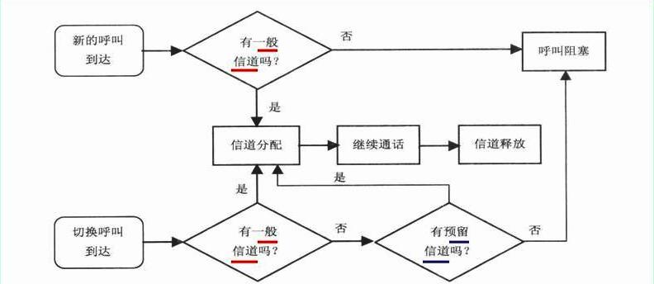
切换优先
“切换优先”——切换信道的分配原则
预留信道方案
Notes:
93

Slide 94
第3章 蜂窝的概念：系统设计基础
IV
进一步提高蜂窝系统容量
Notes:
94

Slide 95
如何进一步提高容量？
蜂窝系统基于频率复用原理，相对于之前
的大区制系统大大提升了系统容量，那么还可
以从哪些角度出发进一步提升系统容量呢？实
际上，提升容量最终都将被落实为提升单位面
积（如1平方公里）上的可用信道数目。因此
进一步提升容量的方法也都着眼于如何提升单
位面积（如1平方公里）上的可用信道数目。
Notes:
95

Slide 96
进一步提升系统容量的可能途径：
1.保证单位小区的信道数不变而采用更小尺寸的小区。（即不改变小区分配到的信道数目并减小小区半径。）
2.小区半径不变的情况下，采用更小的区群大小（N）。

Slide 97
关于“容量”：
系统容量：通常对应为系统可提供的信道数。如：在单位面积上可提供的信道数（ch/km²）。
用户容量：在给定信道数和满足一定服务质量的前提下，系统可服务的用户数目或者可提供的总话务量。如：在单位面积上的话务量（Erlang/km²）。
一般地，单位面积上信道数越多，在规定的服务质量要求下，单位面积上可提供的总话务量越大。
Notes:
97

Slide 98
中继（Trunking）理论简介：中继理论实际上就是“交换课程”中讨论的话务量理论。它关注如下问题：在系统可提供的信道（既可以是有线电话的用户线又可以是蜂窝系统的无线信道）数确定的情况下，在用户共享信道的原则下，要达到特定的服务质量等级（Grade of Service）系统能够提供多少话务量（记作A，以Erlang为单位）。在掌握系统中用户个人话务量（设为A_{u}，以Erlang为单位）的统计规律的前提下，就可以计算系统的用户容量，即
U＝A/A_{u} （个用户） 。
Notes:
98

Slide 99
按出现阻塞时对待呼叫的不同处理方式，中继理论针对以下两种情形给出了相应的结果：
（1）对阻塞呼叫予以清除；
（2）对阻塞呼叫加以延迟。
前者，一旦有呼叫被阻塞（即系统无法提供出
空闲信道），系统将“清除”该呼叫而不做任
何处理；后者在有呼叫被阻塞的情况下，系统
将对阻塞呼叫进行排队，呼叫请求将被延迟，
直至出现有空闲信道。
Notes:
99

Slide 100
排队模型的假设：
（1）无限的用户数目；
（2）有限的信道数目C；
（3）任意用户可以使用任一信道；
（4）呼叫到达服从泊松分布；
（5）呼叫到达相互独立，到达间隔服从指数分布；
（6）呼叫占用信道时间服从指数分布。

Slide 101
Erlang B公式
Erlang B公式——即“对阻塞呼叫予以清除”的公式：
其中，C为信道数，A为提供的总话务量，GOS（Grade Of Service），即服务等级，对于Erlang B系统，它等于阻塞概率，也称作呼损率。另外，A(1-GOS)，称作完成话务量。
Notes:
101

Slide 102
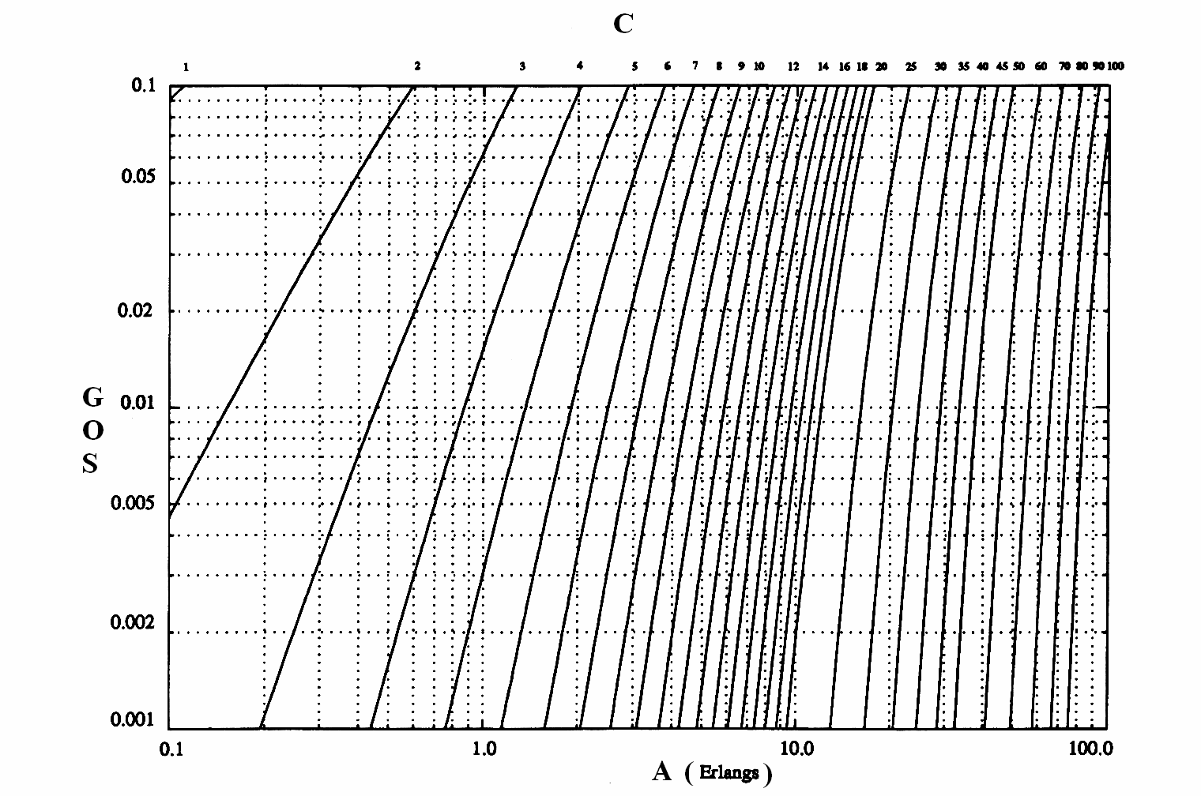
对数坐标轴
对数坐标轴
Notes:
102

Slide 103
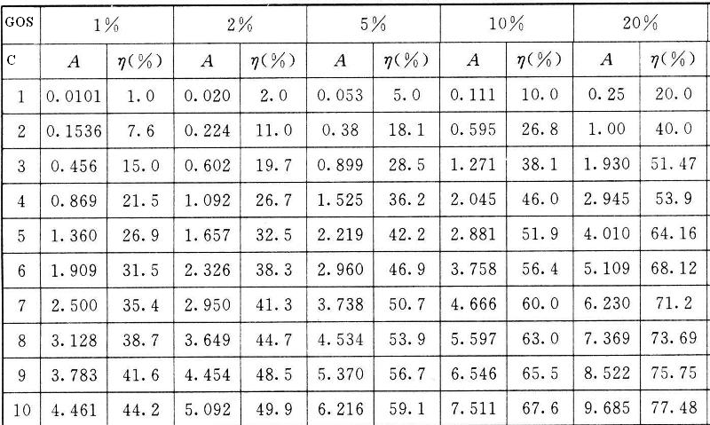
Erlang B表格（1）
Notes:
103

Slide 104
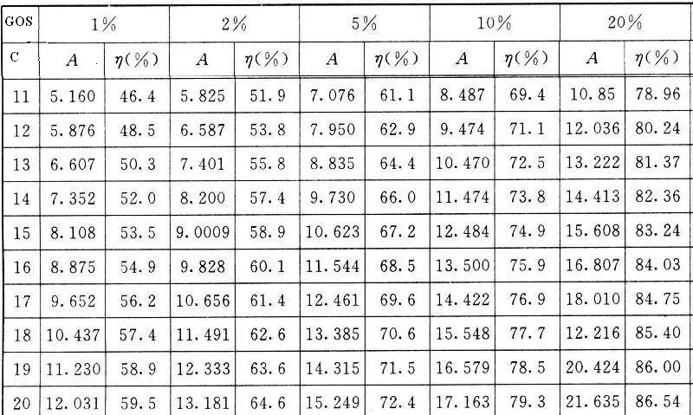
Erlang B表格（2）
Notes:
104

Slide 105
从Erlang B公式可以得到的结论：
GOS一定时，信道数越多，可以提供的总话务量就越大。对于特定系统，当单个用户的平均话务量一定时，就意味着系统可以支持的用户数越多。我们定义“中继效率”η：
≤1 (Erlangs/ch)。
通过计算可以获知：GOS一定时，C越大，中继效率越高，即信道利用率越高；反之，信道数C的减少，将会导致中继效率的下降，即信道利用率会下降，这是我们所不希望的！！
Notes:
105

Slide 106
例：Erlang B系统，GOS＝2％，C＝10，试计算该系统 能够支持多少用户？假设每个用户平均产生0.1Erlang的话务量。
［解］查表得到：A＝5.092，所以
U＝A／A_{u}＝5.092／0.1≈50 个用户。
Notes:
106

Slide 107
如前所述，蜂窝系统要进一步提高系统容
量，就是要设法提高单位面积上的可用信道
数。结合中继理论，呼损率一定的情况下，
可用信道数越多，系统提供的总话务量越大
（用户容量越大），信道利用率（中继效
率）也越高。
反之，某局部区域内可用信道数的减少，
会导致系统在该区域内提供的总话务量减少，
中继效率也会有所下降。
Notes:
107

Slide 108
常用方法
1）减小小区半径R（覆盖面积）而不改变
频率复用方案——小区分裂；
2）小区半径R不变的情况下，采取适当措
施，在保证信干比水平前提下，尽可能缩
小区群大小（N），以增加单个小区范围
内的可用信道数——划分扇区（扇区化、
裂向）。
Notes:
108

Slide 109
小区分裂
区群大小N=4
区群大小N=4
Notes:
109
Fig. 2.10

Slide 110
小区分裂的实施：
（1）在某个有较大容量需求的区域上增设
基站；
（2）降低基站天线高度，减小基站发射功
率，以减小基站的覆盖区域；
（3）保证在该区域上频率复用方案不变，
即N不变，（固定）信道分配方案不变。
Notes:
110

Slide 111
习题：施行小区分裂，新小区半径为原
小区的1/2，假定传播环境为不存在阻挡的
平坦地面（路径损耗指数n=4），要保证
在新小区边界上的接收信号功率与原小区
边界上相等。基站发射功率将降低多少
dB?
（答案：12dB。即原发射功率的1/16。）

Slide 112
小区分裂带来的问题：
（1）增设基站的成本是巨大的；
（2）小区变得更小以后，移动台发生切换
的情况会有所增加，从而增加了系统的切
换负荷。

Slide 113
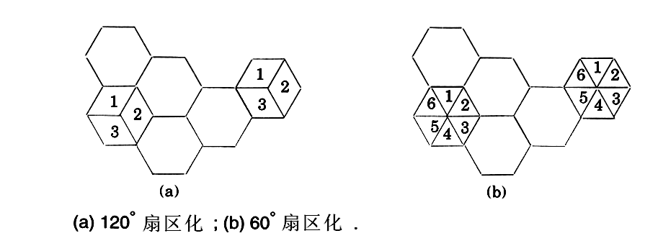
划分扇区（裂向）
Notes:
113
Fig. 2.12

Slide 114
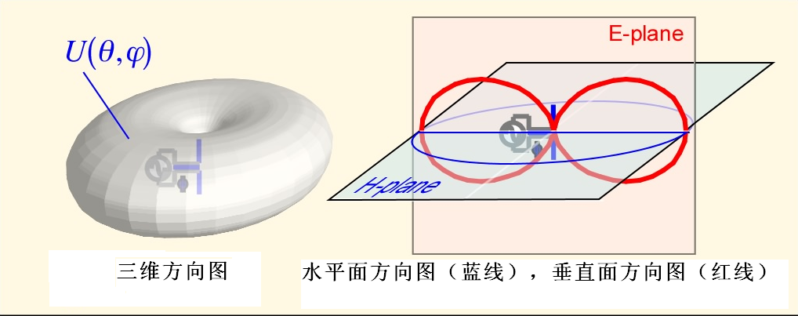
全向天线方向图（立体与平面）
Notes:
114

Slide 115
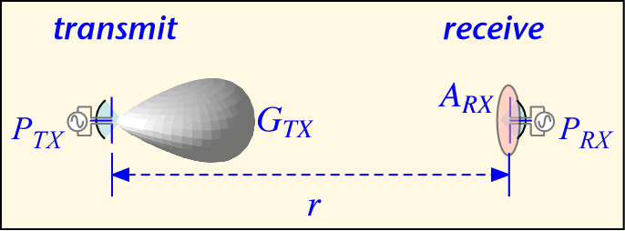
定向天线方向图（立体）
Notes:
115

Slide 116
划分扇区的方式如何提高容量：
基站采用多付（如3付）定向天线，分别来完
成小区范围内某个方向的覆盖，并且将小区可用
的频率资源平均分配，分别供各定向天线专用→
减小了同频干扰数目→提高了系统的信干比（因
为I减小了，所以这时的最差信干比也要大于系统
的信干比门限）。
在仅需保证信干比达到系统信干比门限的前
提下，就可以采用更小的区群大小N（可以认为是
让I增大回来），这样就增加了系统容量。
Notes:
116

Slide 117
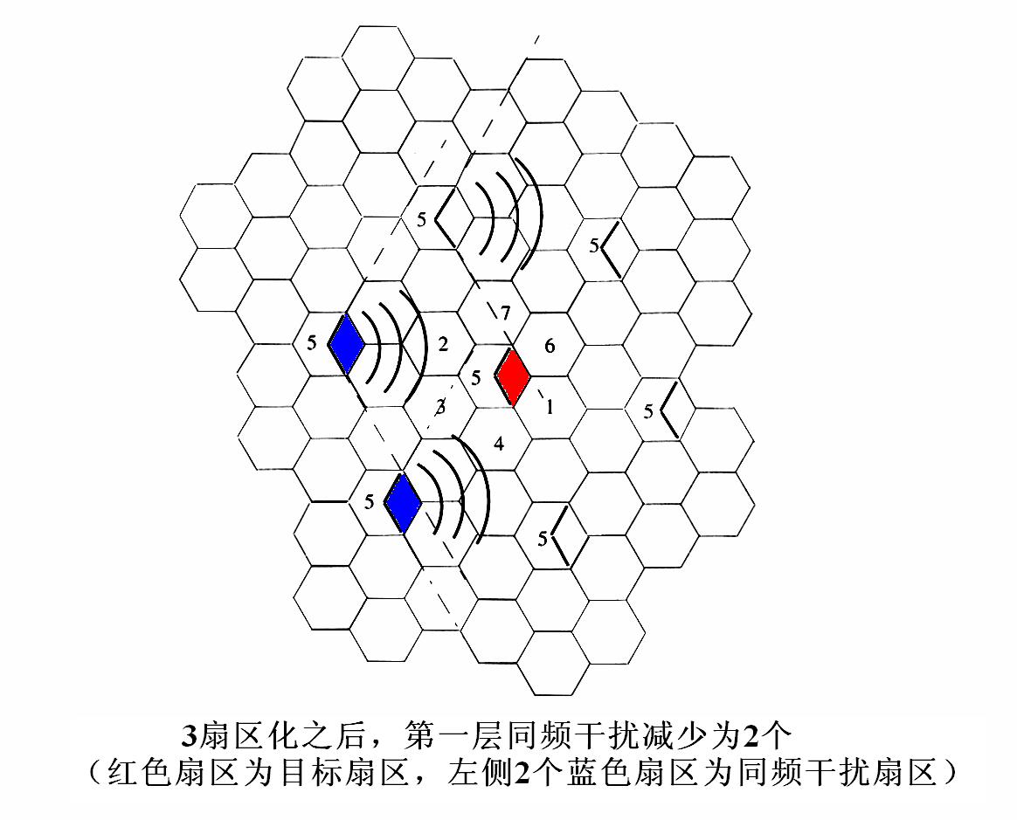
Notes:
117
Fig. 2.13

Slide 118
例：试计算采用120°扇区后，要满足
18dB的信干比，可采用的区群大小（N）？
［解］做粗略的估算。
1.未划分扇区时（BS使用全向天线）：
Notes:
118

Slide 119
2. 划分3扇区后，干扰减小为2个，则：
要满足18dB的信干比要求，可计算得到N=3.75，所以N可以取的最小值为4。
Notes:
119

Slide 120
划分扇区带来的问题：
（1）各个扇区平均分配小区内的频率资源，
不同扇区采用不同的载频工作，所以扇区间
也需要进行切换，从而会增加系统的切换
（信令）负荷；
（2）每个扇区可用频率资源减少了（如：3
扇区配置时，每个扇区的频率资源仅为小区
可用频率资源的1/3），中继效率有所下降。

Slide 121
习题：Erlang B系统。假定一个小区上
分配有12个信道，划分3个扇区以后，每个
扇区将分配4个信道。设GOS=2%，每个
用户的平均话务量为0.1Erlang。试计算
划分扇区前后在一个小区上能够支持的用
户数。（答案：不划分扇区，支持65个用
户；划分3扇区，只能支持30个用户。）

Slide 122
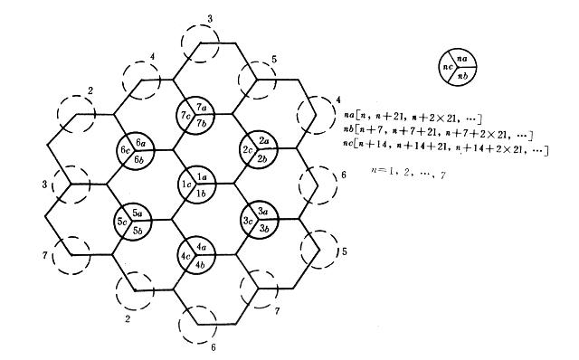
三顶点激励的信道配置

Slide 123
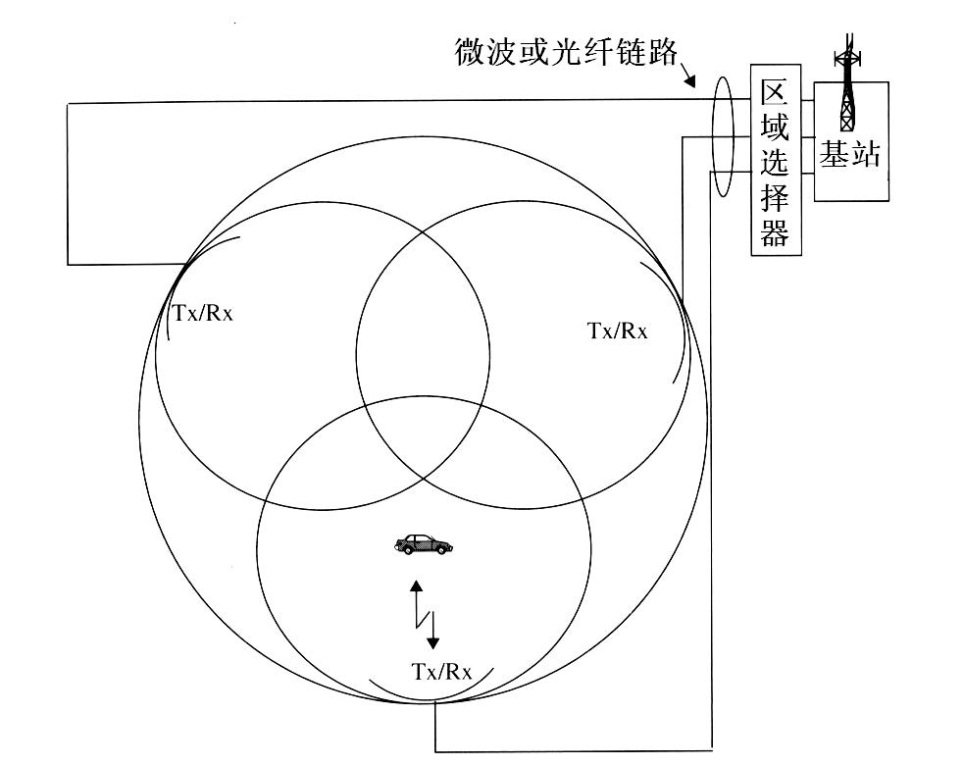
Lee微小区方法
区域站点
Notes:
123

Slide 124
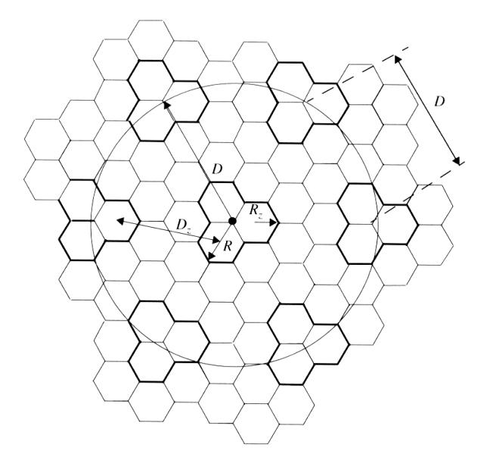
D_{Z}／R_{Z}＝4.6，用来保证信干比，也就是保证话音质量；
D/R＝3，是小区同频复用距离，保证了每小区有足够多的信道。
Notes:
124

Slide 125
实例：GSM系统的小区规划
GSM系统的小区有大小之分。大者小区半径可以达到35km，适用于农村；小者，小区半径可降至小于1km，适用于市区；在高密度业务区，例如市中心，则可采用扇区配置。
系统可接受的同频信干比可降至9dB，因此采用N＝3的每小区3扇区配置是可行的。

Slide 126
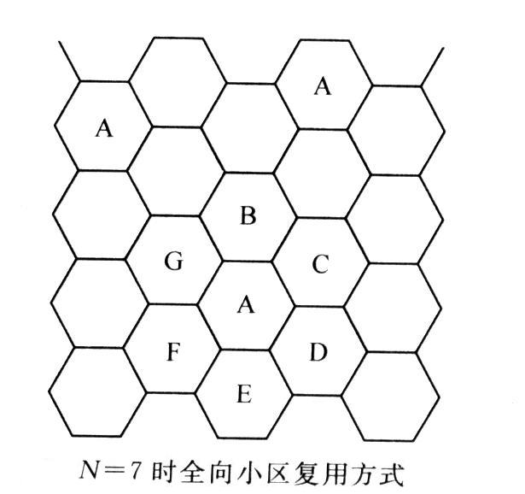
用户密度不大的农村地区：
采用全向天线（中心激励），N＝7的区群配置。

Slide 127
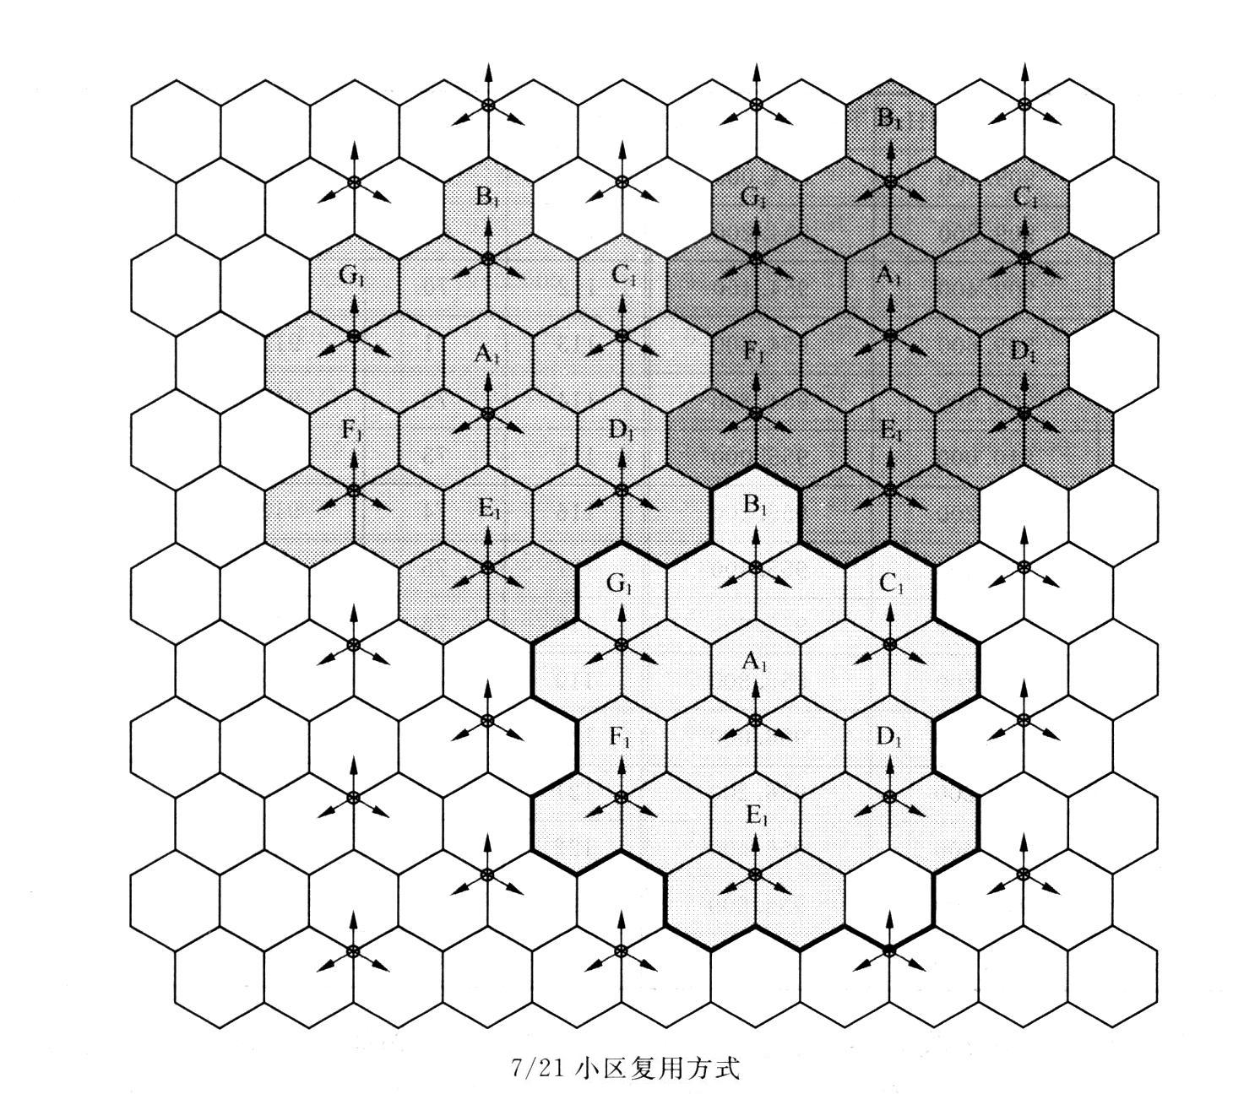
用户密度比较大的地区：
采用120°定向天线，每小区划分为3个扇区，顶点激励。并采用N＝7的区群配置。

Slide 128
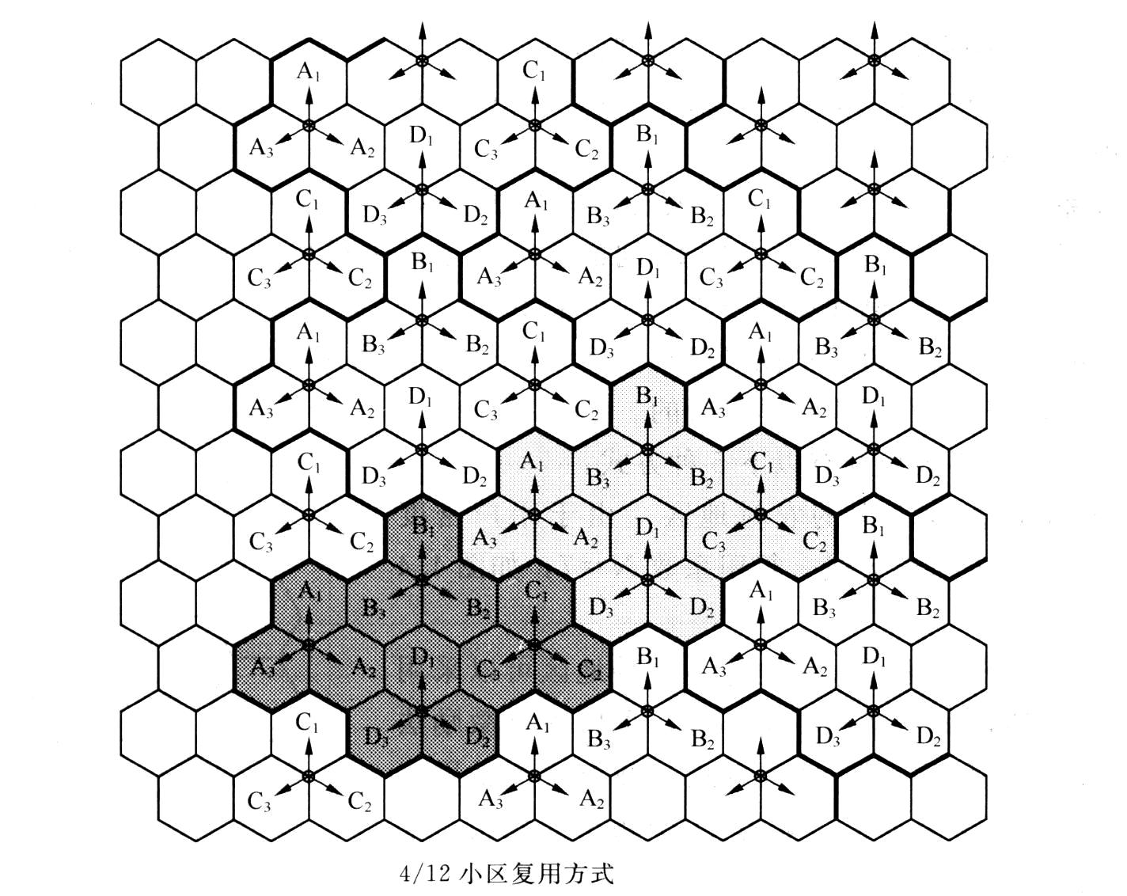
用户密度高的大城市：
采用120°定向天线，每小区划分为3个扇区，顶点激励。并采用N＝4的区群配置。

Slide 129
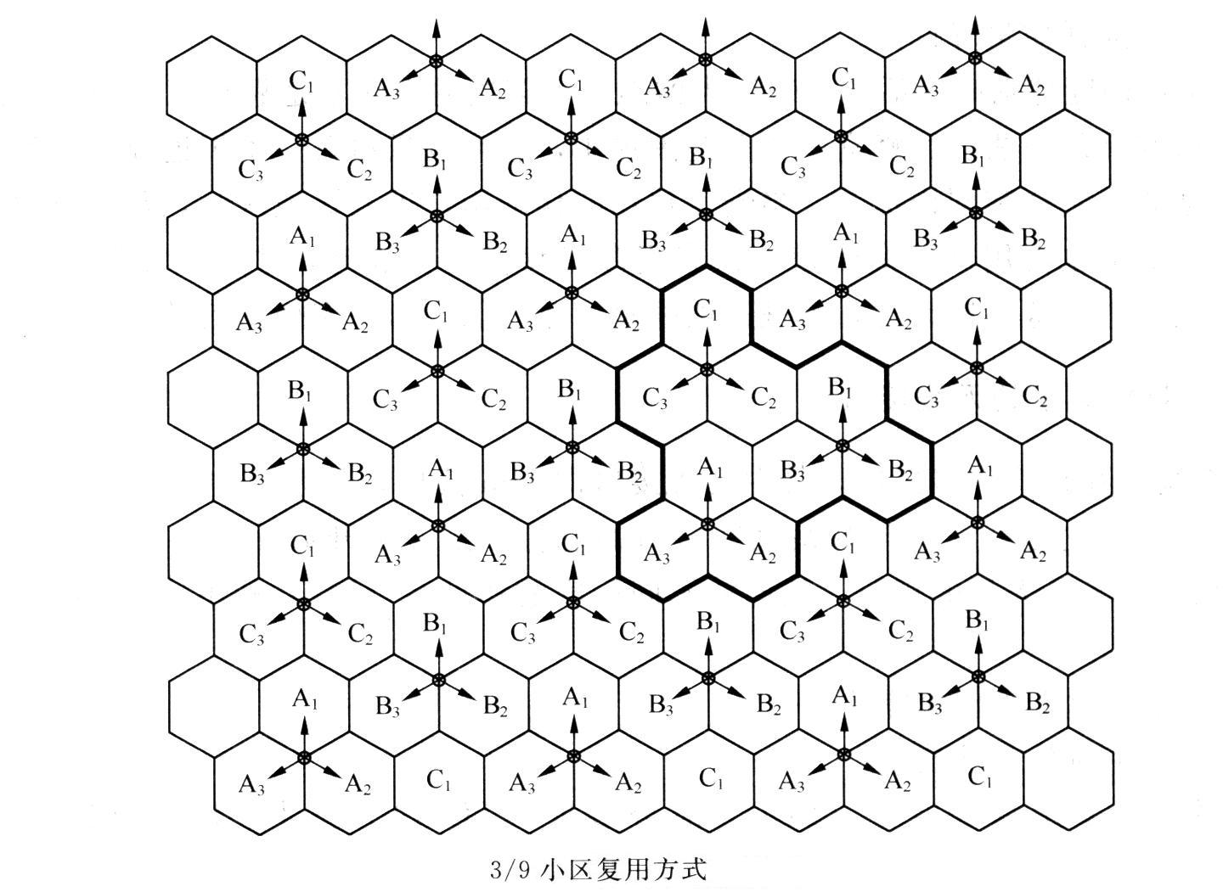
用户密度高的大城市市区：
采用120°定向天线，每小区划分为3个扇区，顶点激励。并采用N＝3的区群配置。

